Slide 1








第三节
第三章
泰勒 ( Taylor )公式
理论分析
用多项式近似表示函数
— 应用
近似计算
一、泰勒公式的建立
二、几个初等函数的麦克劳林公式
三、泰勒公式的应用
机动 目录 上页 下页 返回 结束

Slide 2


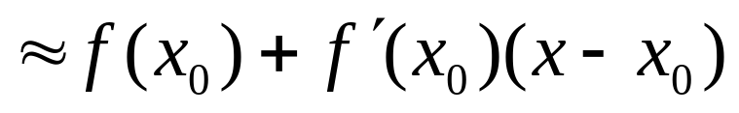

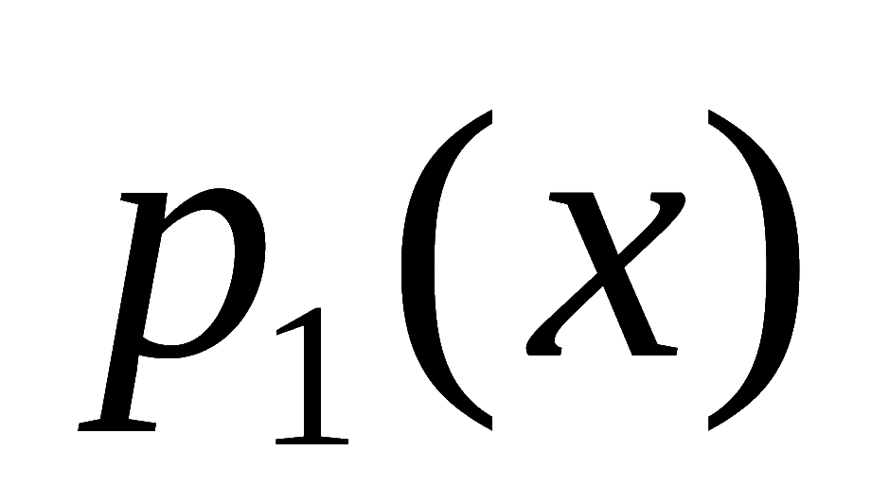
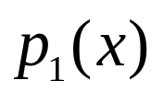
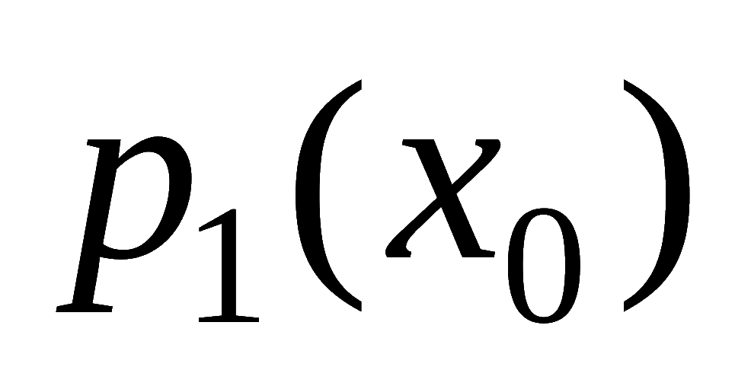
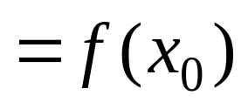




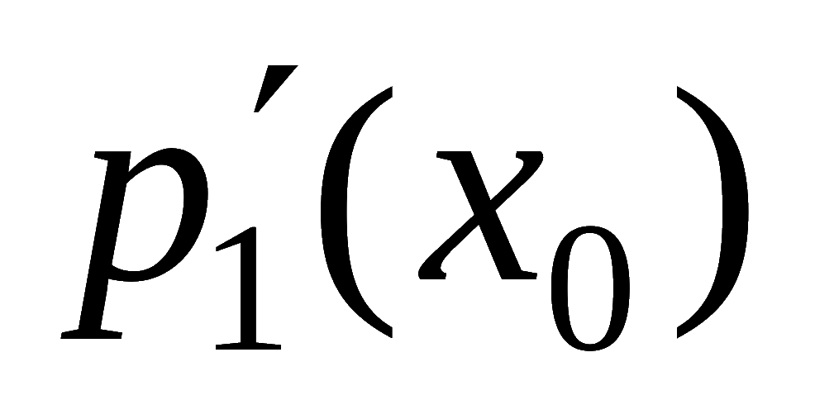
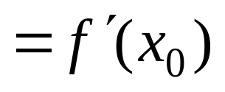
一、泰勒公式的建立
在微分应用中已知近似公式 :
x 的一次多项式
特点:
以直代曲
如何提高精度 ?
需要解决的问题
如何估计误差 ?
机动 目录 上页 下页 返回 结束

Slide 3


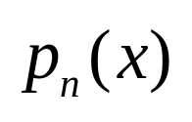
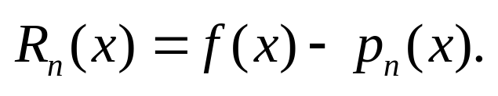
为了提高近似程度,考虑用高次多项式来逼近：
分两个步骤：
(1) 确定多项式的系数;
(2) 估计近似的误差,即
机动 目录 上页 下页 返回 结束

Slide 4



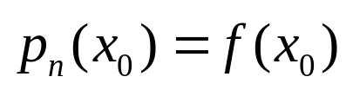
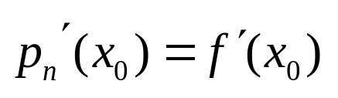



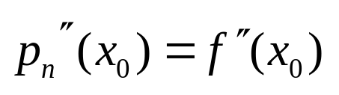
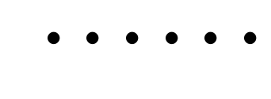
问题的解决:
1.确定多项式的系数
(1)在 点相交
近似程度越来越好
(2)在 点有相同的切线
(3)在 点有弯曲方向
机动 目录 上页 下页 返回 结束

Slide 5
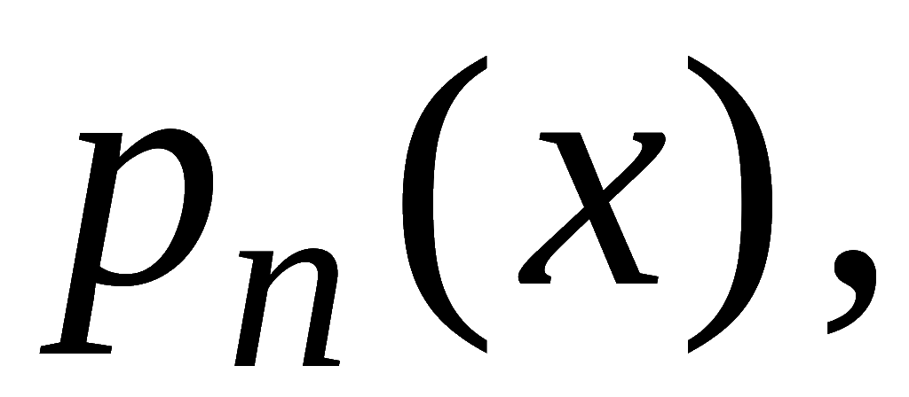
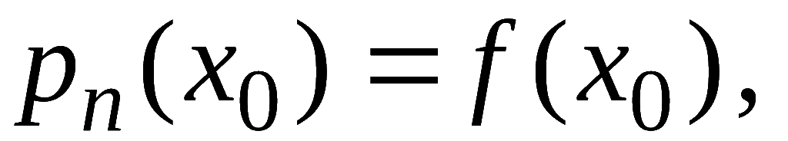
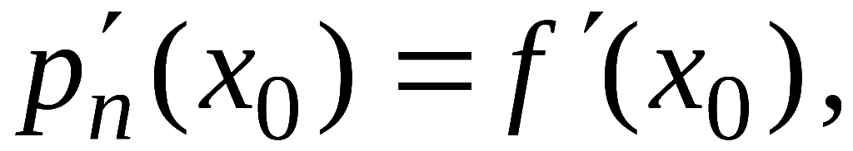
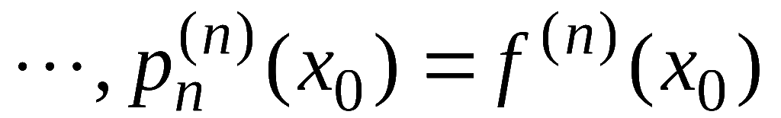




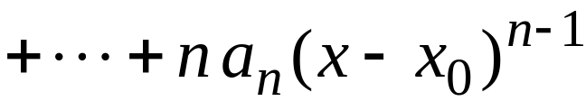


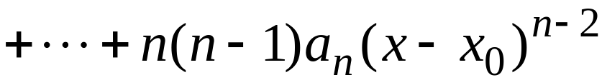

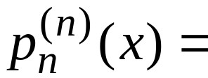





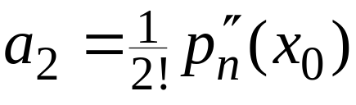

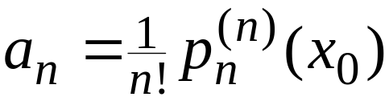
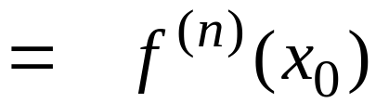




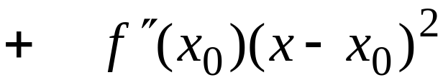



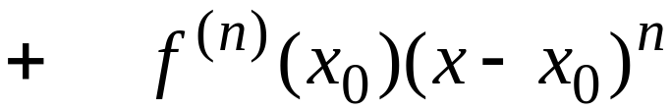
求 n 次近似多项式
要求:
令
则
故
机动 目录 上页 下页 返回 结束

Slide 6



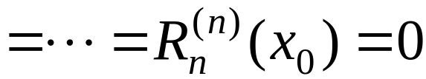
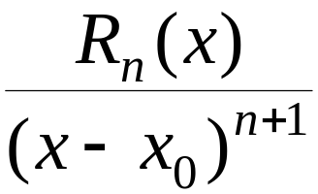

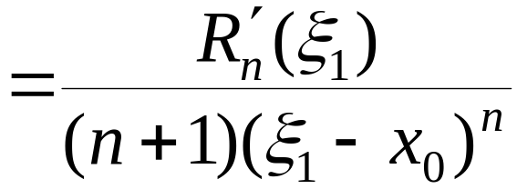
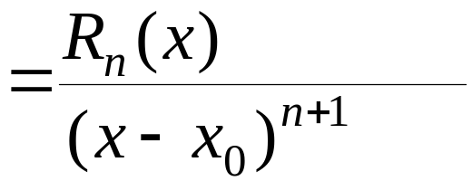


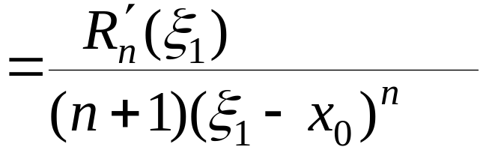
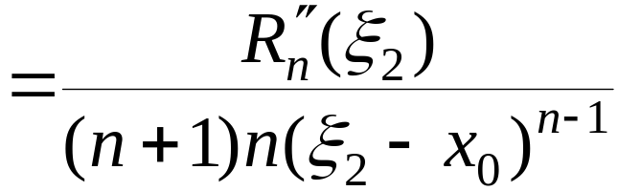
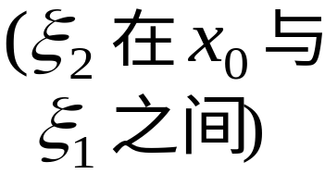

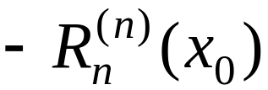
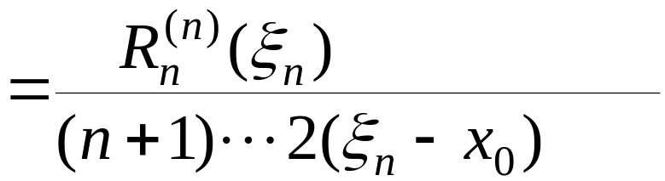
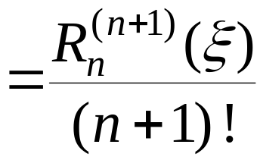


2. 余项估计
令
(称为余项) ,
则有
机动 目录 上页 下页 返回 结束

Slide 7
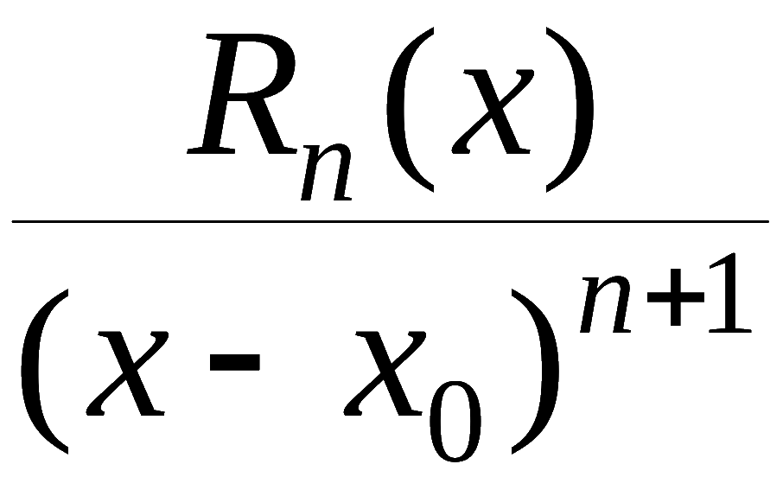
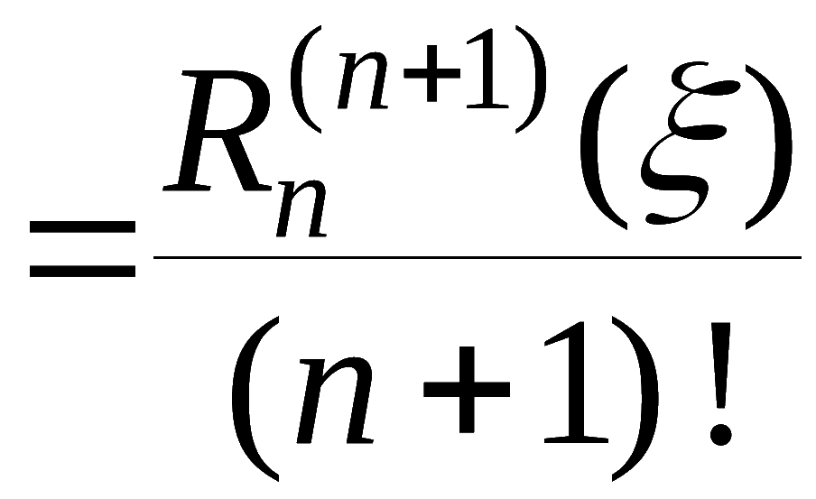

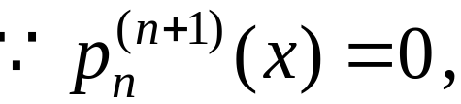
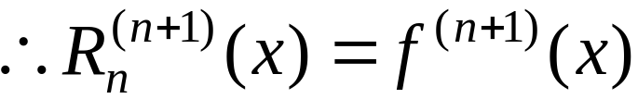
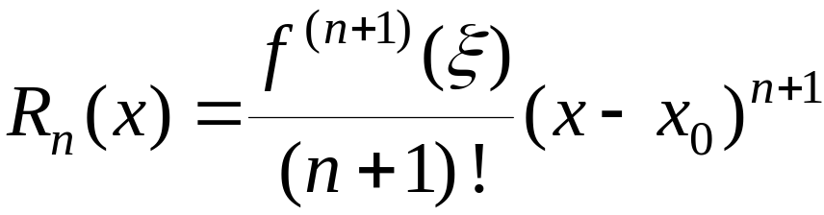
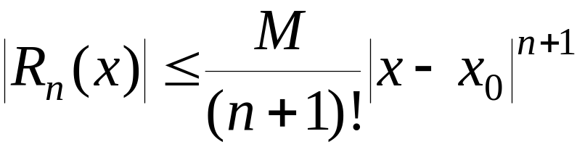
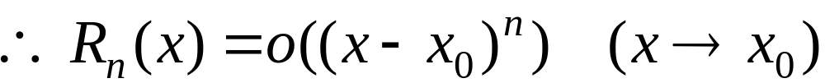
机动 目录 上页 下页 返回 结束

Slide 8
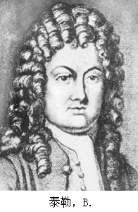
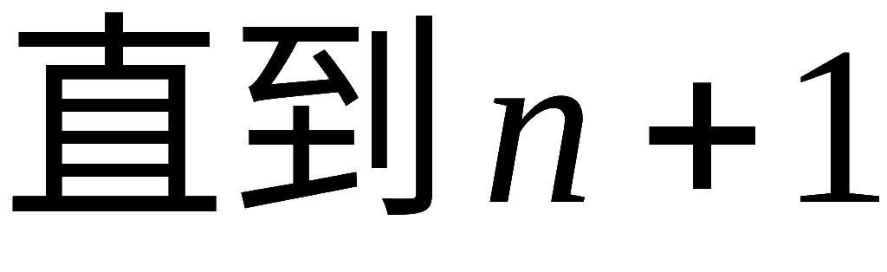
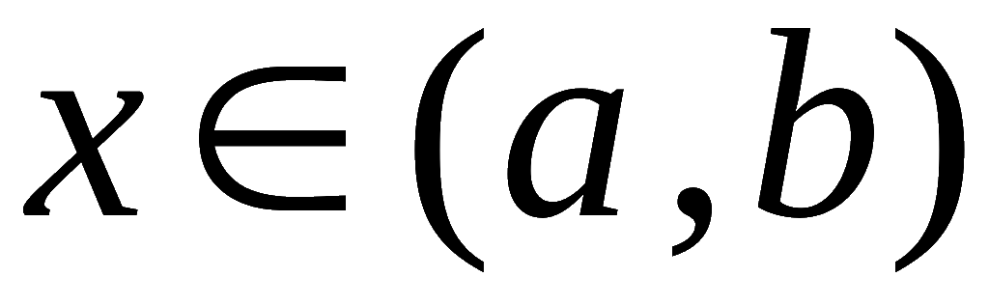
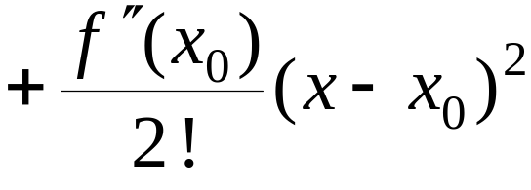




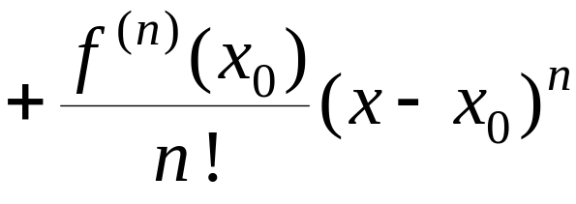



泰勒中值定理 :
阶的导数 ,
则当
时, 有
①
其中
②
公式 ① 称为 的 n 阶泰勒公式 .
公式 ② 称为n 阶泰勒公式的拉格朗日余项 .
泰勒 目录 上页 下页 返回 结束
Notes:
运行时, 点击按钮“泰勒”, 或相片 , 可显示泰勒简介,演示结束自动返回.

Slide 9
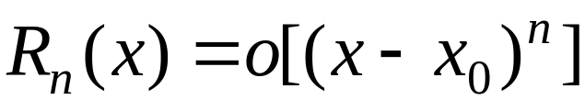
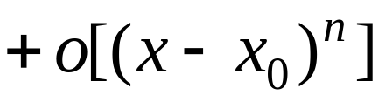
在不需要余项的精确表达式时 , 泰勒公式可写为
注意到
③
④
公式 ③ 称为n 阶泰勒公式的佩亚诺(Peano) 余项 .
* 可以证明:
④ 式成立
机动 目录 上页 下页 返回 结束
Notes:
* 证明见江泽坚“数学分析”（上册）。

Slide 10

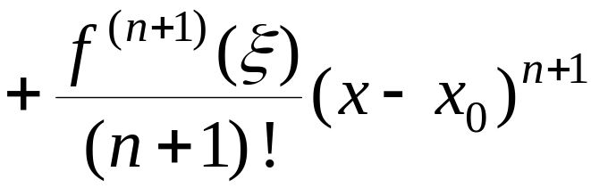







特例:
(1) 当 n = 0 时, 泰勒公式变为
给出拉格朗日中值定理
(2) 当 n = 1 时, 泰勒公式变为
可见
误差
机动 目录 上页 下页 返回 结束

Slide 11









在泰勒公式中若取
则有
称为麦克劳林（ Maclaurin ）公式 .
由此得近似公式
若在公式成立的区间上
则有误差估计式
麦克劳林 目录 上页 下页 返回 结束
Notes:
运行时, 点击按钮“麦克劳林” , 或 相片 , 可显示麦克劳林简介,
演示结束自动返回.

Slide 12















二、几个初等函数的麦克劳林公式
其中
机动 目录 上页 下页 返回 结束

Slide 13

























其中
机动 目录 上页 下页 返回 结束

Slide 14











类似可得
其中
机动 目录 上页 下页 返回 结束

Slide 15
















其中
机动 目录 上页 下页 返回 结束

Slide 16








已知
类似可得
其中
机动 目录 上页 下页 返回 结束

Slide 17


三、泰勒公式的应用
1. 在近似计算中的应用
误差
M 为
在包含 0 , x 的某区间上的上界.
需解问题的类型:
1) 已知 x 和误差限 , 要求确定项数 n ;
2) 已知项数 n 和 x , 计算近似值并估计误差;
3) 已知项数 n 和误差限 , 确定公式中 x 的适用范围.
机动 目录 上页 下页 返回 结束

Slide 18



















例1. 计算无理数 e 的近似值 , 使误差不超过
解:
已知
的麦克劳林公式为
令 x = 1 , 得
由于
欲使
由计算可知当 n = 9 时上式成立 ,
因此
机动 目录 上页 下页 返回 结束

Slide 19





说明: 注意舍入误差对计算结果的影响.
本例
若每项四舍五入到小数点后 6 位,则
各项舍入误差之和不超过
总误差为
这时得到的近似值不能保证误差不超过
因此计算时中间结果应比精度要求多取一位 .
机动 目录 上页 下页 返回 结束

Slide 20





例2. 用近似公式
计算 cos x 的近似值,
使其精确到 0.005 , 试确定 x 的适用范围.
解:
近似公式的误差
令
解得
即当
时, 由给定的近似公式计算的结果
能准确到 0.005 .
机动 目录 上页 下页 返回 结束

Slide 21






























2. 利用泰勒公式求极限
用洛必塔法则不方便 !
例3. 求
解:
用泰勒公式将分子展到
项,
由于
机动 目录 上页 下页 返回 结束

Slide 22








3. 利用泰勒公式证明不等式
例4. 证明
证:
机动 目录 上页 下页 返回 结束

Slide 23


内容小结
1. 泰勒公式
其中余项
当
时为麦克劳林公式 .
机动 目录 上页 下页 返回 结束

Slide 24






2. 常用函数的麦克劳林公式 ( P140 ~ P142 )
3. 泰勒公式的应用
(1) 近似计算
(2) 利用多项式逼近函数 ,
(3) 其他应用
求极限 , 证明不等式 等.
例如 目录 上页 下页 返回 结束
Notes:
运行时, 点击按钮“例如”, 或 “例如…“ 即可显示动画

Slide 25








泰勒多项式逼近
4
2
6
4
2
0
2
4
6
2
4
机动 目录 上页 下页 返回 结束

Slide 26



泰勒多项式逼近
4
2
6
4
2
0
2
4
6
2
4
机动 目录 上页 下页 返回 结束

Slide 27





思考与练习
作业
P143 1 ;
4 ; 5 ; 7 ; 8;
10(1),(2)
计算
解:
原式
第四节 目录 上页 下页 返回 结束

Slide 28
泰勒 (1685 – 1731)
英国数学家,
他早期是牛顿学派最
优秀的代表人物之一 ,
重要著作有:
《正的和反的增量方法》(1715)
《线性透视论》(1719)
他在1712 年就得到了现代形式的泰勒公式 .
他是有限差分理论的奠基人 .

Slide 29
麦克劳林 (1698 – 1746)
英国数学家,
著作有:
《流数论》(1742)
《有机几何学》(1720)
《代数论》(1742)
在第一本著作中给出了后人以他的名字命名的
麦克劳林级数 .

Slide 30














备用题 1.
且
证:
由题设对
有
机动 目录 上页 下页 返回 结束

Slide 31
















下式减上式 , 得
令
机动 目录 上页 下页 返回 结束

Slide 32






2. 证明 e 为无理数 .
证:
两边同乘 n !
= 整数 +
假设 e 为有理数
( p , q 为正整数) ,
则当 时,
等式左边为整数;
当
时,
等式右边不可能为整数.
矛盾 !
故 e 为无理数 .
机动 目录 上页 下页 返回 结束

